Slide 1
Нестандартное оборудование по физкультуре в детском саду. Фотоэкскурсия в спортивный уголок группы раннего возраста
Муниципальное бюджетное дошкольное образовательное учреждение
«Вертикосский Детский сад № 12»
Оформила: воспитатель Баранова Г.А.

Slide 6
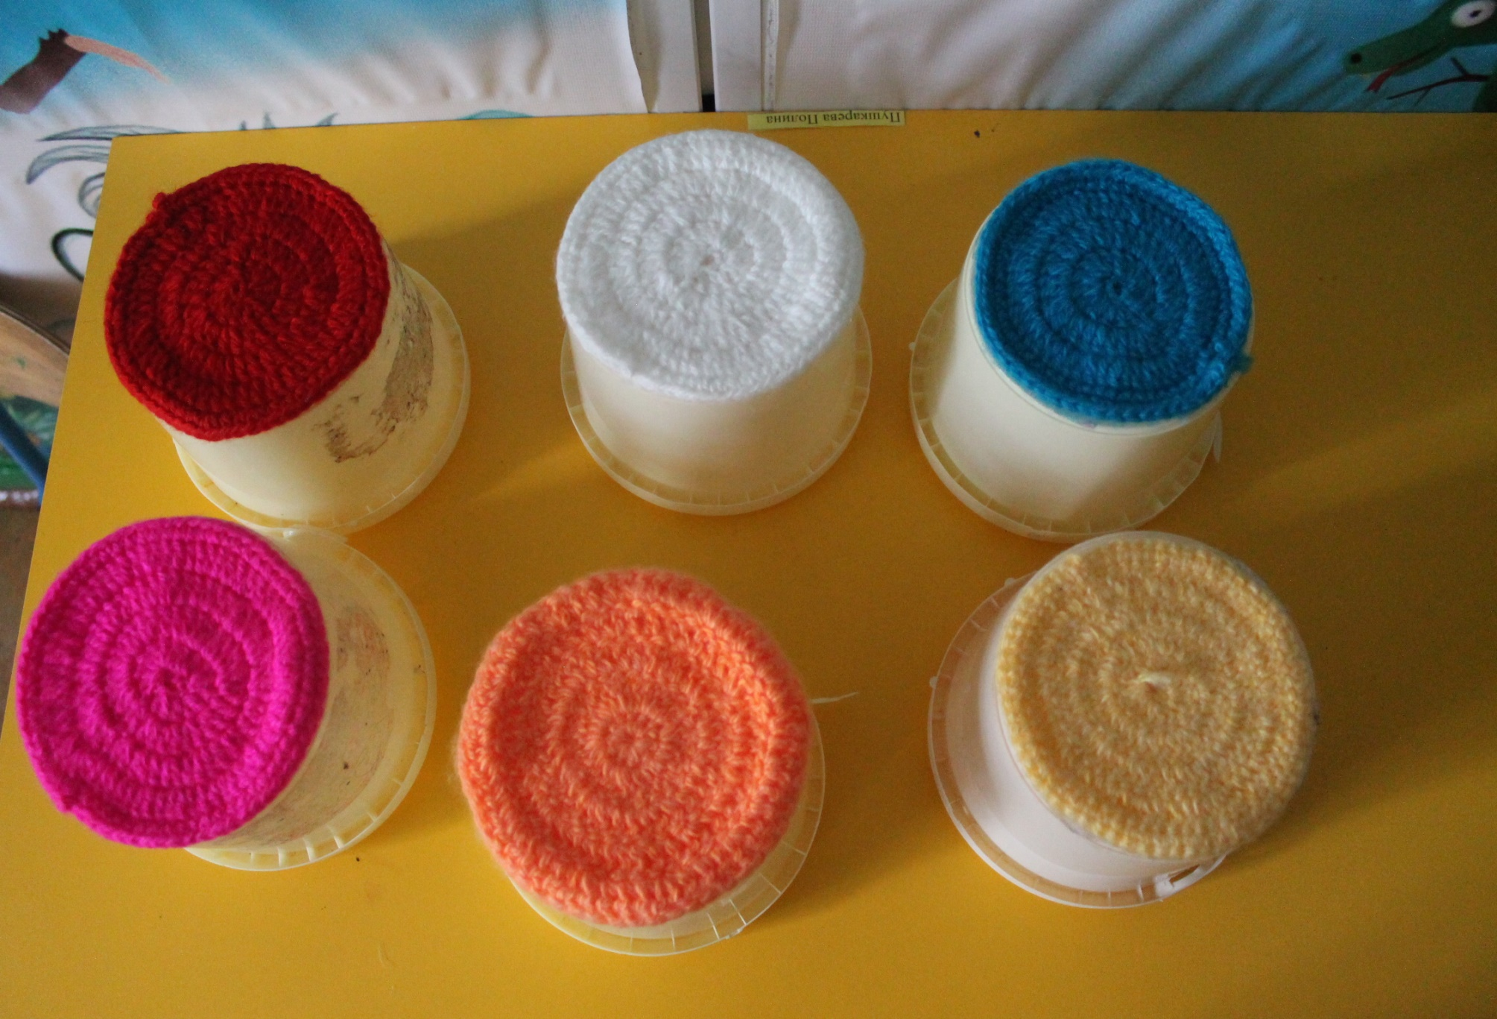

Slide 7
